Slide 1

PlantCare
Növényápolási napló és növényhatározó alkalmazás

Slide 2




Projekt információk
Fejlesztőkörnyezet: Android Studio
Programozási nyelv: Java
Verziókezelés: Jira + GitHub
Csapat létszáma: 3 fő

Slide 3
Funkciók
Növények listázása és keresése
Részletes növényápolási információk
Saját növények hozzáadása és kezelése
Öntözési emlékeztetők
Kedvencek listája
Offline mód (Room adatbázis)
Modern UI – Dark/Light mód
Növényfelismerés

Slide 4
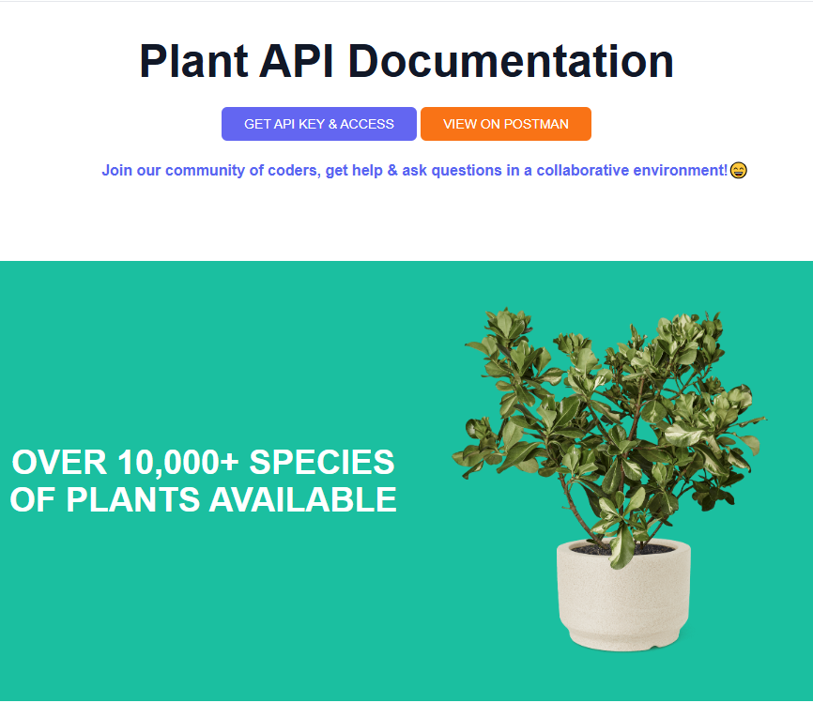
Megfelelő API keresése
https://perenual.com/docs/api
Ingyenes verzióban, személyes használatra hozzáférést biztosít közel 3000 különféle növényhez és a hozzájuk tartozó adatokhoz.
Napi 100 API kérést tesz lehetővé a szolgáltató, így limitáltak a lehetőségeink, mivel egy növény 1 kérésnek felel meg, azonban így részletes információt tud biztosítani egy adott növényhez

Slide 5
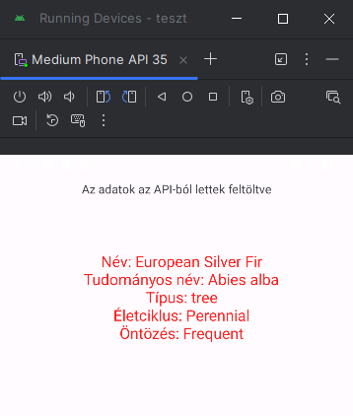
API használata
Volley Library segítségével lehetőségünk van API-kéréseket végrehajtani, a belőle kapott JSON-objektumot adattagjaival dolgozni.
Ehhez implementálnunk kellett a megfelelő függőségeket, illetve internet kapcsolatot biztosítani az eszközön
kezdetleges teszt állapot

Slide 6
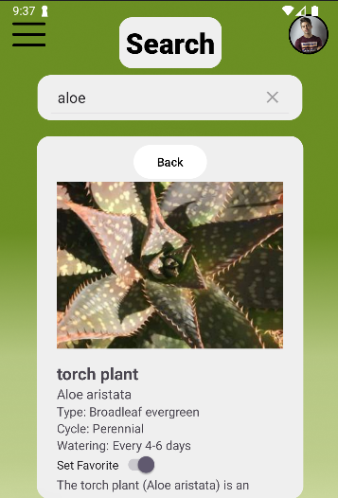
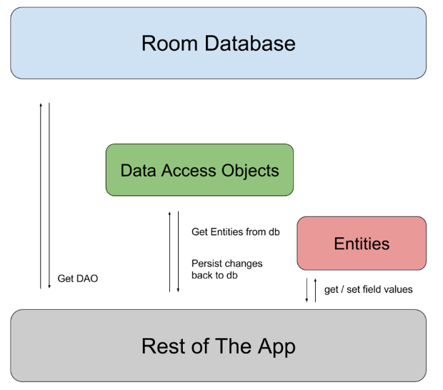
Room adatbázis
A már letöltött adatokat a telefon tárhelyén tároljuk el egy SQLite adatbázisban, ezzel megelőzve a felesleges API kérések, így akár offline állapotban is használható az alkalmazás.
kész állapot
Notes:
RoomDatabase → az egész adatbázist reprezentálja az alkalmazásban, felelős az adatbázis létrehozásáért és kezeléséért, ezen keresztül fér hozzá az alkalmazás az adatbázishoz.
Data Access Objects → a DAO az adatbázissal való műveleteket kezeli, ahol az SQL lekérzedéseket absztrakt módon definiálhatjuk annotációkkal ( @Query(”SELECT * FROM Plants”) )
Entities → ez pedig egy entitást reprezentál az adatbázisban
Hogyan működik?
Az alkalmazás meghívja a PlantDatabase osztályt, hogy hozzáférjen az adatbázishoz.
Az adatbázis példányosítja a PlantDao-t, amely biztosítja az adatok kezeléséhez szükséges függvényeket.
A DAO elvégzi az SQL műveleteket (pl. lekérdezés, beszúrás, törlés).
A Plant entitásokat használja az adatok struktúrájának kezelésére.
Az alkalmazás megjeleníti vagy feldolgozza az adatokat a felhasználó számára.

Slide 7

UI design - Képernyők
Saját növények
Növényfelismerés
Beállítások
Értesítések
Értesítések
Részletek
Főoldal
Keresés
Kedvenc növények

Slide 8
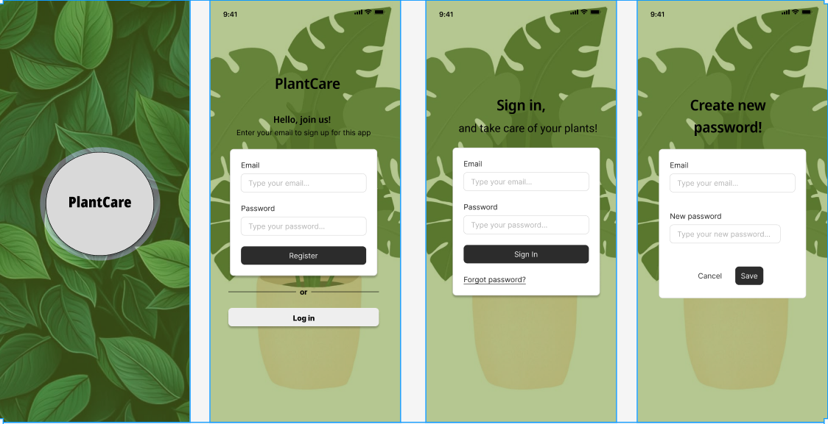
Első design ötletek
Alkalmazás belépő képernyő
Elfelejtett jelszó
Regisztráció
Bejelentkezés

Slide 9
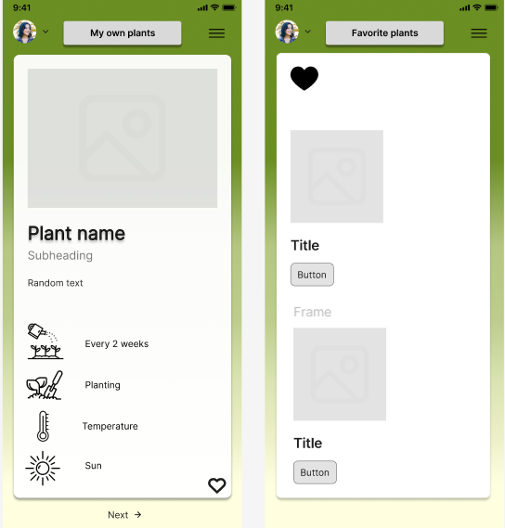
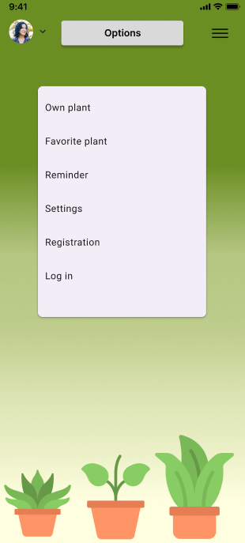
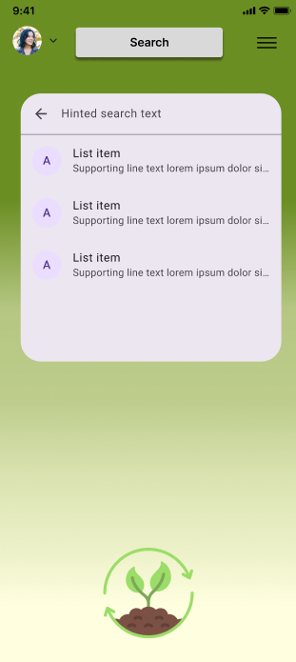
Első design ötletek
Részletes növényinformációk
Kedvenc növények
Beállítások
Keresés

Slide 10
Alkalmazás képernyő megvalósítások

Slide 11
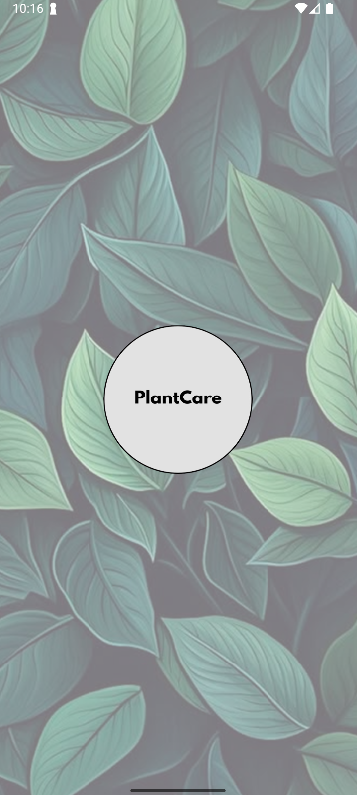
Betöltő képernyő
Az alkalmazásba belépéskor jelenik meg
Letisztult dizájn
Modern, témához illő színválasztás
3 másodperc után ha a felhasználó nincs bejelentkezve, akkor a bejelentkező oldalra, másképp a főoldalra irányít

Slide 12
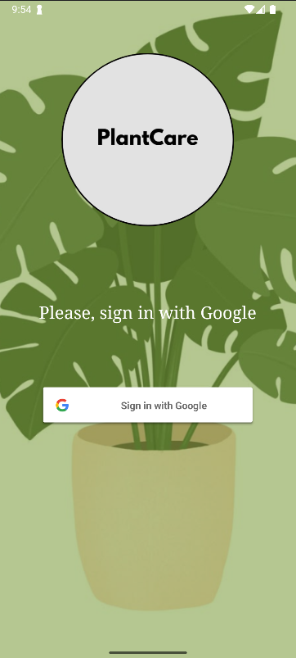
Firebase alapú Google bejelentkezés
Korszerűbb, egyszerűbb bejelentkezés
Manapság majdnem mindenki rendelkezik Google fiókkal, így felhasználóbarát megoldás
Fejlesztői szempontból egyszerűbb megvalósítás
Az alkalmazás használatára csak Google-fiókkal való bejelentkezés után nyílik lehetőség

Slide 13
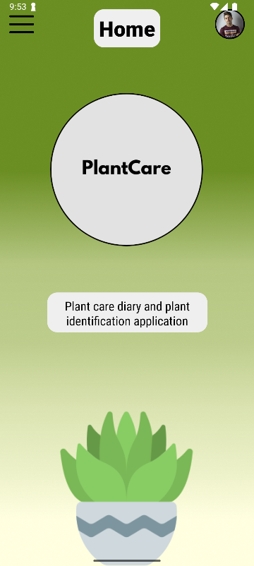
Kezdőoldal
Bejelentkezés után a jobb felső sarokban elérhető kijelentkezés, illetve profilkép megjelenítés
Bal felső sarokban menürendszer segíti a navigálást
Letisztult, felhasználót üdvözlő, alkalmazás lényegét leíró kezdőképernyő

Slide 14
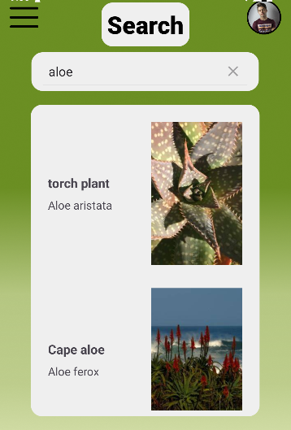
Keresés
A fenti keresőablakba beírva az API-ból keresve megtalálja a növényeket, angol, illetve latin név alapján
Lista nézetben az összes találat megjelenik, majd kedvünkre kiválaszthatjuk a szimpatikus növényt
Részletes információk elérése kattintással

Slide 15
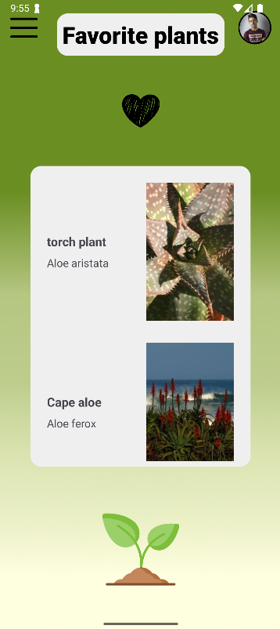
Kedvenc növények
A felhasználó által szimpatikusnak vélt növény kedvencekhez hozzáadása
Későbbiekben elérhetőek egy listán belül
Kattintásra szintén elérhetőek a növény részletes információi
A Set favourite switch segítségével a kedvencek lista módosítható

Slide 16
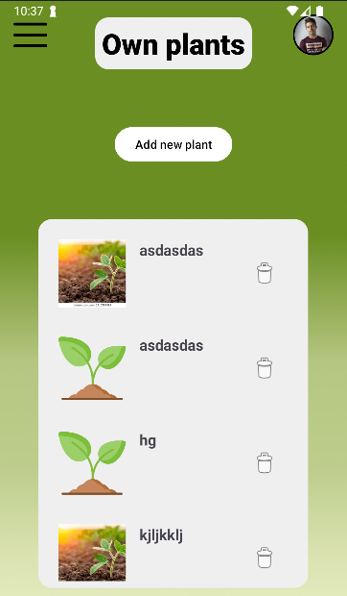
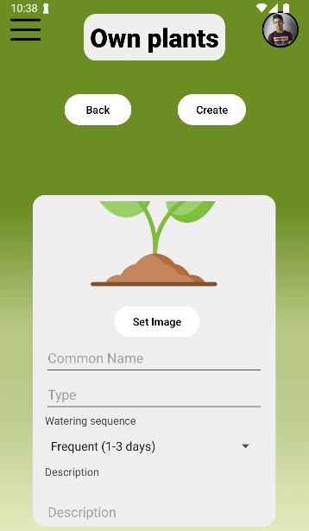
Saját növények
Az alkalmazáshoz hozzá tudunk adni saját növényeket, amikről minden fontos információ, illetve kép is megadható
Segítségével a felhasználó tárolni tudja a saját növényei információit
Saját beállított növényre locsolási push értesítés állítható be

Slide 17
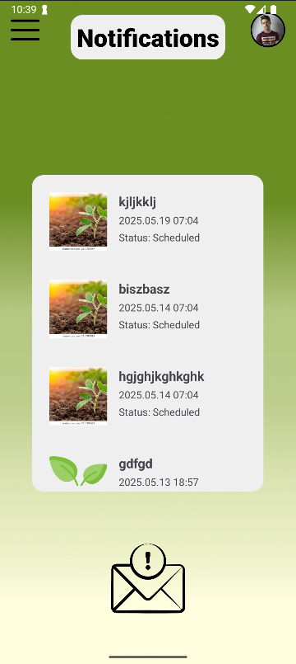
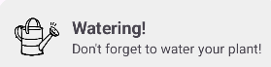
Locsolási emlékeztetők
Az alkalmazáshoz hozzáadott saját növényekhez locsolási push értesítések vannak alapértelmezetten beállítva
Minden értesítés ütemezett a megadott locsolási szükség szerint
Az alkalmazásnak nem kell megnyitva lenni, hogy az értesítést megkapja a felhasználó

Slide 18
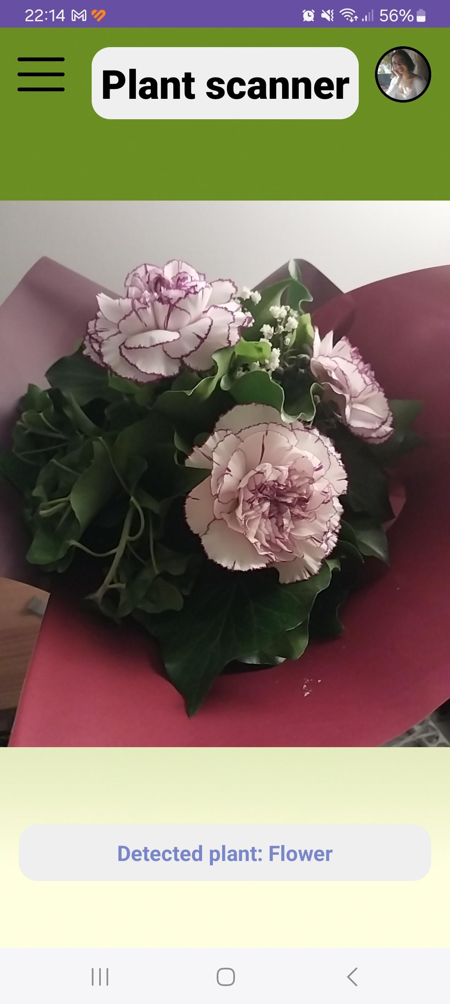
Növényfelismerés
Az alkalmazás képes élő kamera segítségével felismerésre
Google ML Kit segít ebben
Az alap koncepció az volt, hogy specifikusan meg tudja mondani a növény típusát
Sajnos feltanítani erre az alkalmazást sok idő lett volna
Alternatívaként csak fizetős API állt volna rendelkezésre

Slide 19
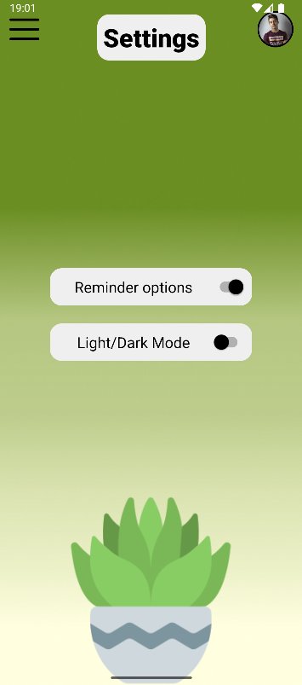
Beállítások
A beállításokon belül a push értesítések ki/bekapcsolására van lehetőség
Light/Dark mód állítása is rendelkezésre áll a felhasználó kedve szerint

Slide 20
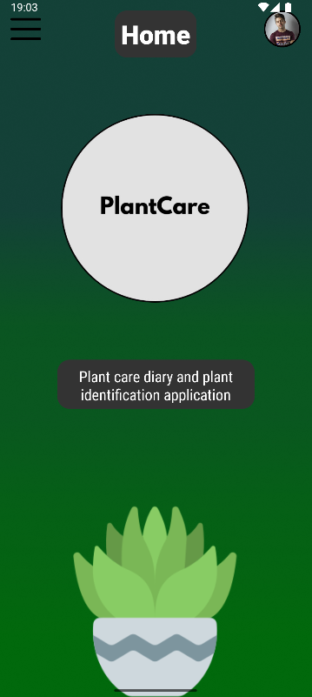
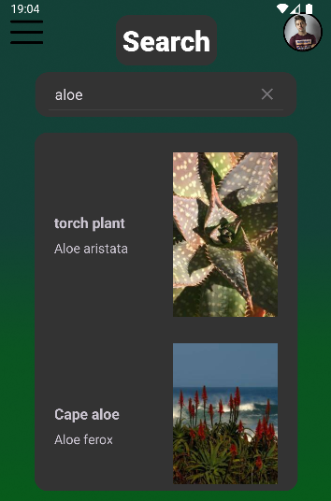
Light/Dark mód

Slide 21
Verziókezelés

Slide 22
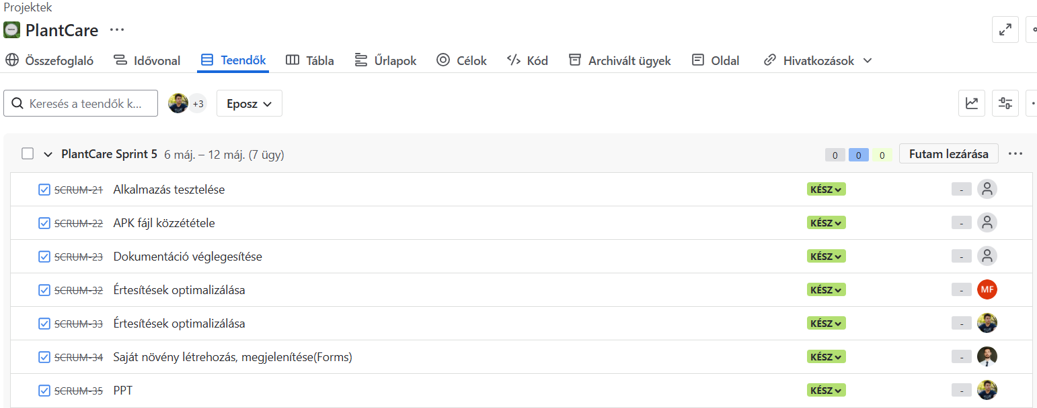
Jira

Slide 23
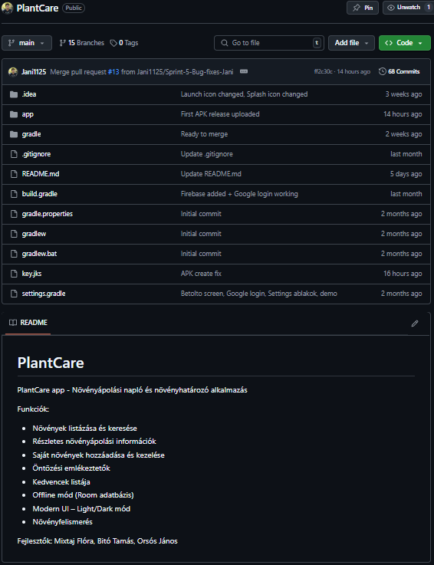
GitHub

Slide 24
Köszönjük a figyelmet!
Mixtaj Flóra, Bitó Tamás, Orsós János
https://github.com/Jani1125/PlantCare

